Slide 1
Cirúrgica Ana Maria
Solução de Controle de Estoque

Slide 2
Mudança
Possibilidade de informar a quantidade de um item de venda (baixa de estoque)

Slide 3
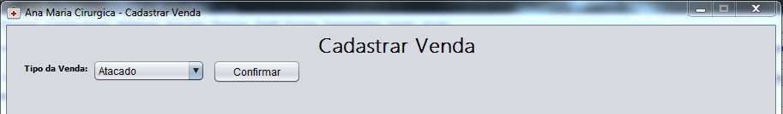
Proposta de layout
1 – Selecionar tipo de venda
2 – Tela inicial

Slide 4
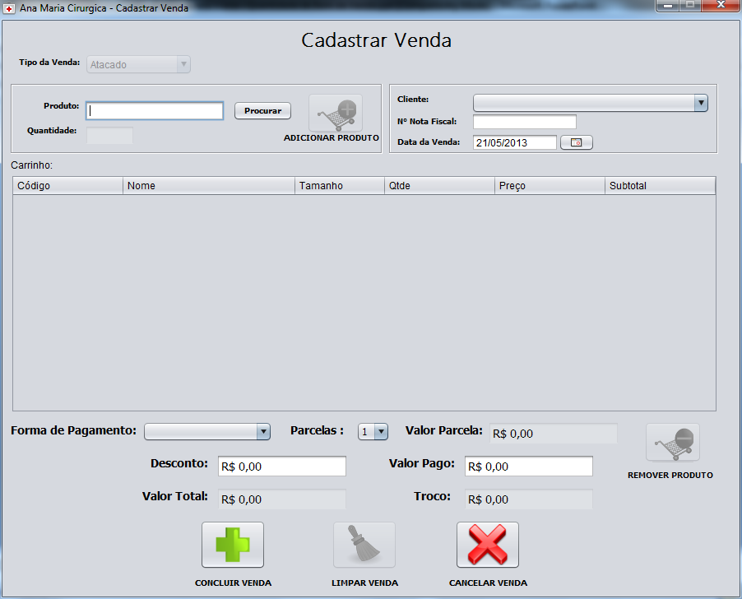
Proposta de layout
2 – Tela Inicial

Slide 5
3 – Selecionar produto
  Clicar em Procurar

Slide 6
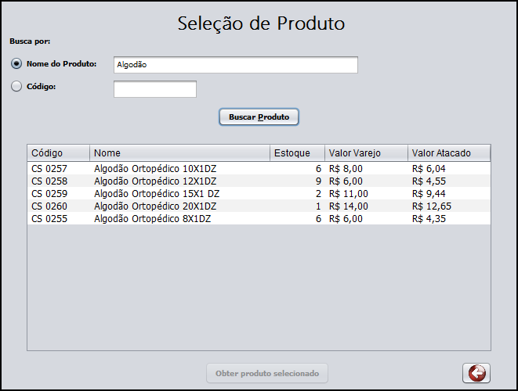
3 – Selecionar produto
  Busca por Algodão
  Exibe quantidade em estoque

Slide 7

4 – Produto selecionado
  CS 0259
  Algodão Ortopédico 15X1 DZ
  Estoque: 2
  Varejo: R$ 11,0
  Atacado: R$ 9,44

Slide 8
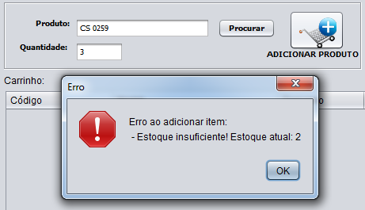
5 – Definindo quantidade de venda
  Campo quantidade
    Valor inicial: 1
    Não é possível dar baixa em estoque negativo
  Definindo quantidade = 3 e clicar em “Adicionar produto”:

Slide 9
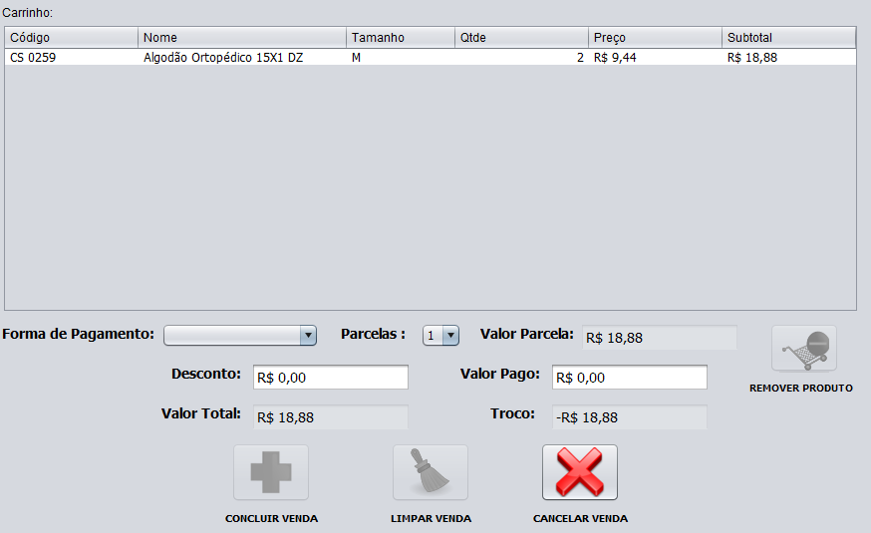
6 – Adicionando item com quantidade válida

Slide 10
6 – Adicionando item com quantidade válida
  Quantidade é exibida como parte do item, assim como o seu subtotal do item (quantidade x preço)
  Ao adicionar ou remover um item, os campos “Valor da Parcela”, “Valor Total” e “Troco” são recalculados.
  Botão para adicionar venda é acionado após valor do troco ser maior ou igual a zero.

Slide 11

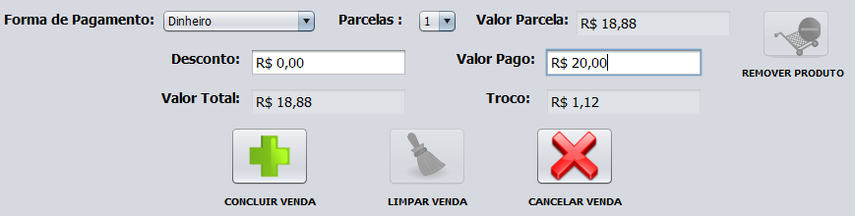

Slide 12
7 – Concluíndo a venda
  Ao informar todos os dados da venda e clicar no botão “Concluir Venda”, uma mensagem é exibida.
  A baixa dos itens do estoque, com suas respectivas quantidades, é realizada automaticamente.

Slide 13
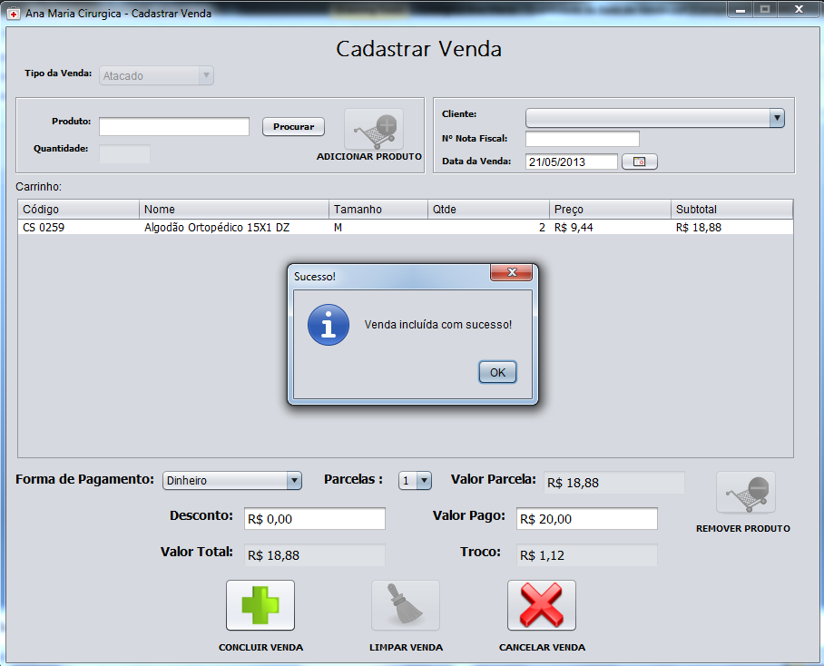

Slide 14
Esforço necessário
Tela de Vendas - Quantidade
Funcionalidade | Horas
Mudança de layout Inclusão de novo campo Visualização da quantidade no item | 2
Alteração de regras de negócio | 5
Validação de estoque atual | 2
Implantação | 1
Total | 10

Slide 15
Resumo
Esforço total
  10 horas (Desenvolvimento, Testes e Implantação)
Prazo de entrega
  1 semana, a partir do ok para início
Orçamento
  10h * R$ 35,00 = R$ 350,00

